Slide 1

Puglia Tourist Agent

Slide 2
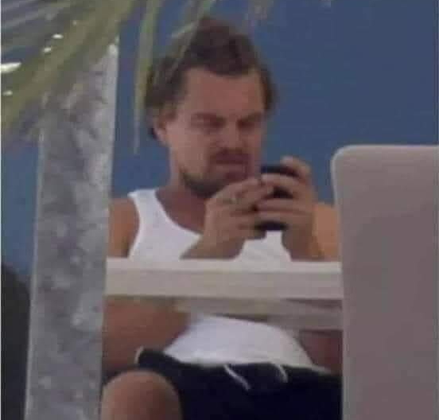
‘Mo Mo’

Slide 3
‘Mo Mo’

Slide 4
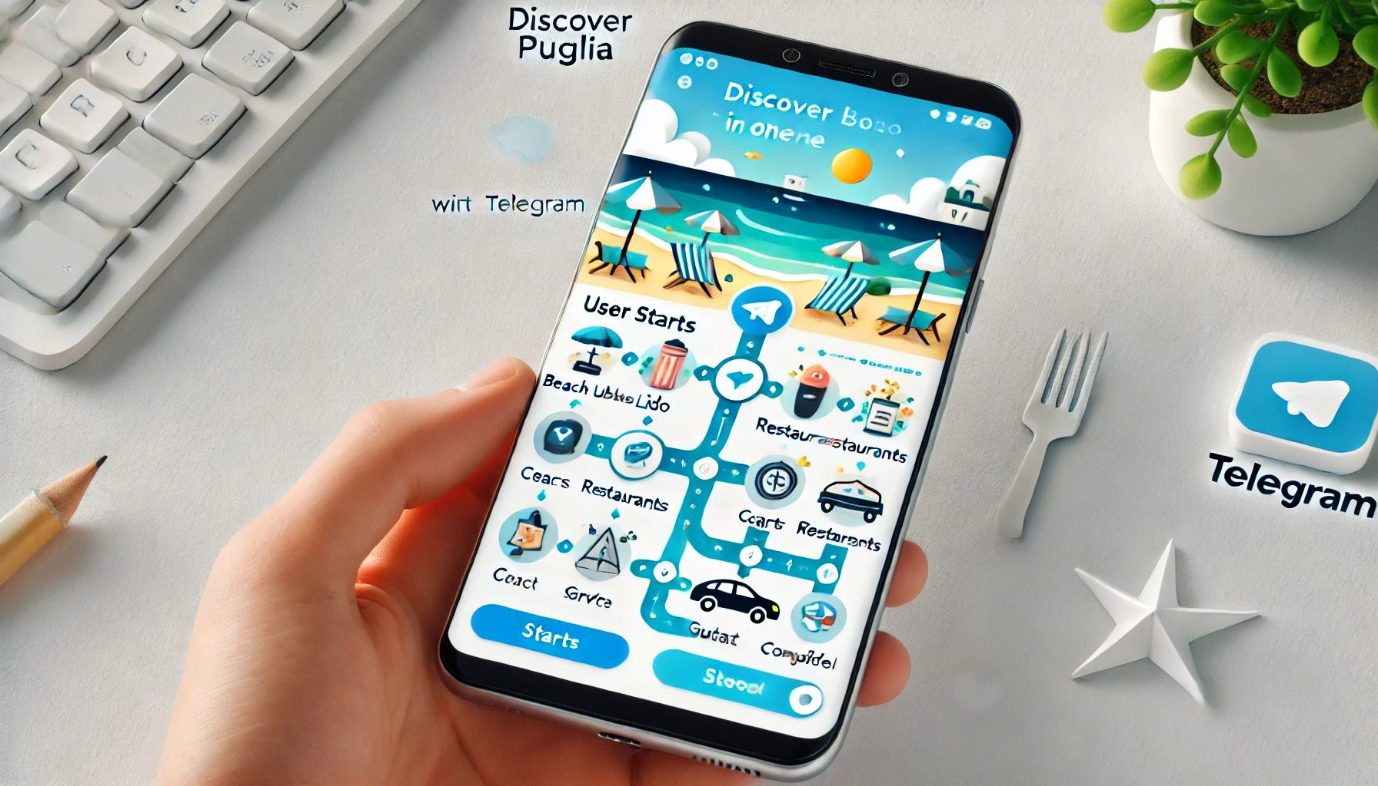
Puglia Tourist Agent

Slide 5
Prima vi diciamo…
Come siamo partiti

Slide 6
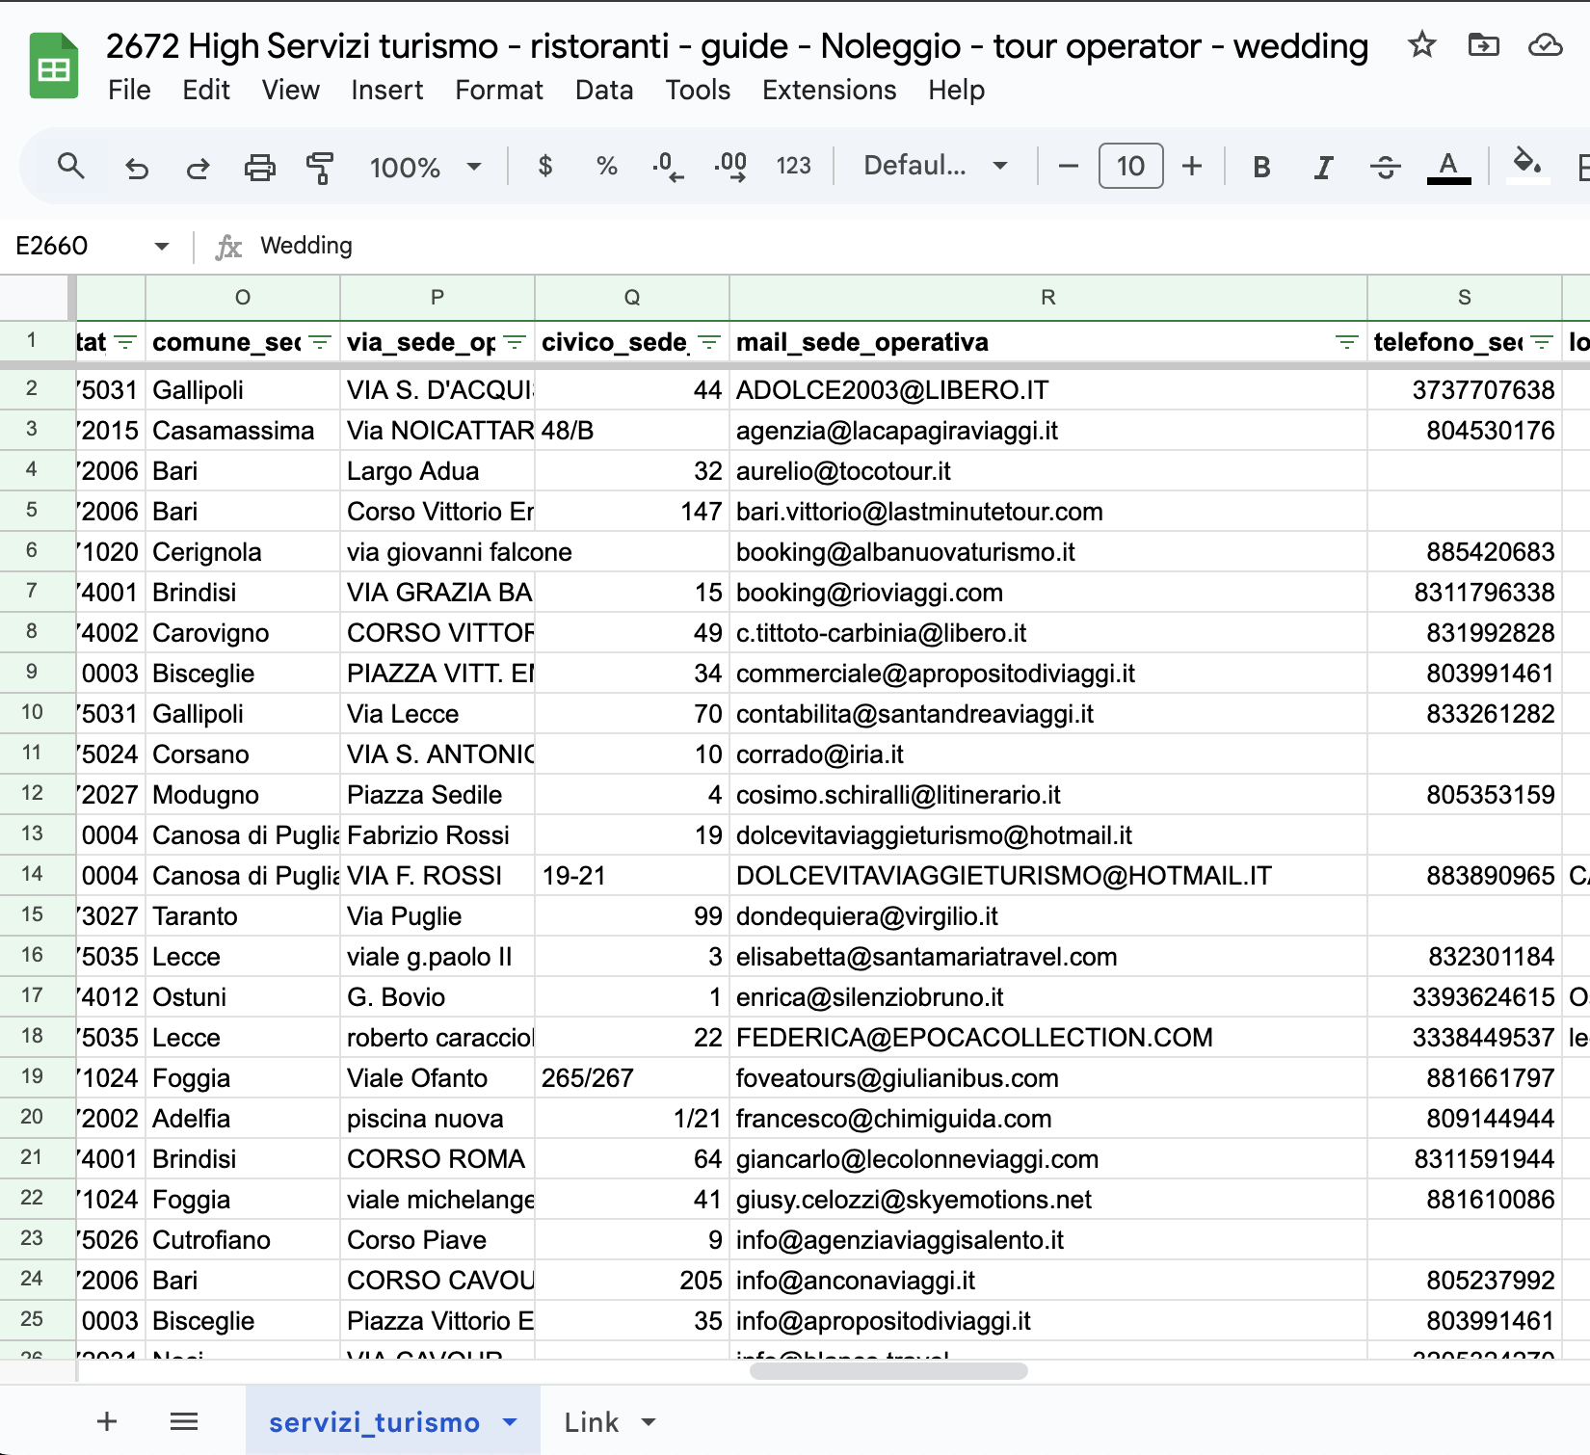
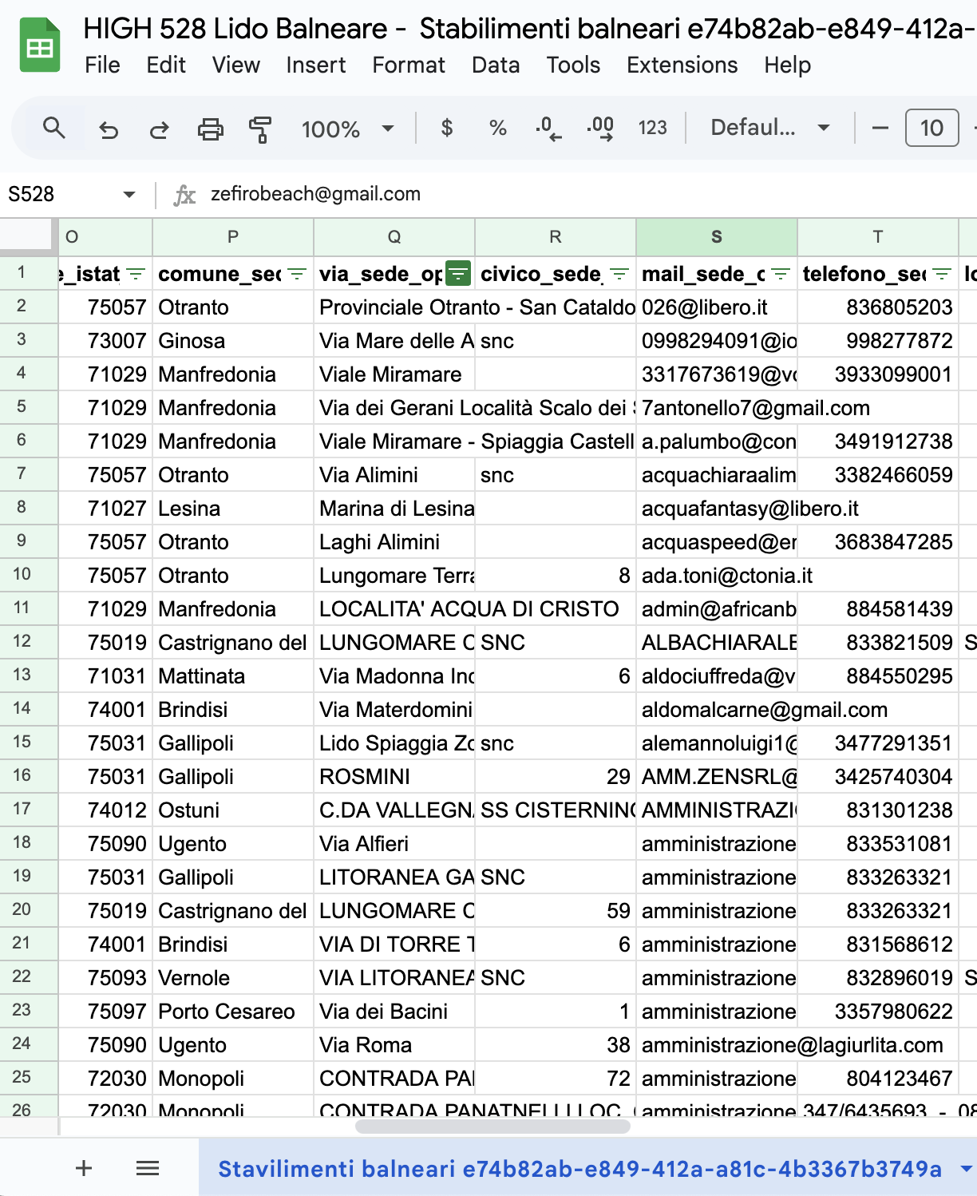
- Analizzato data sets migliori (JSON + contatti (email, tel)...)
- Puglia Turismo

Slide 7
Problem

Slide 8
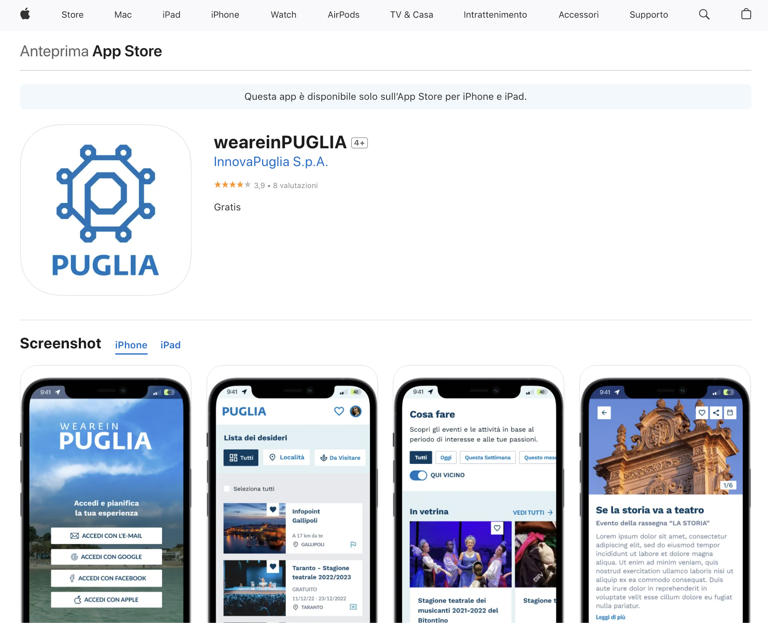
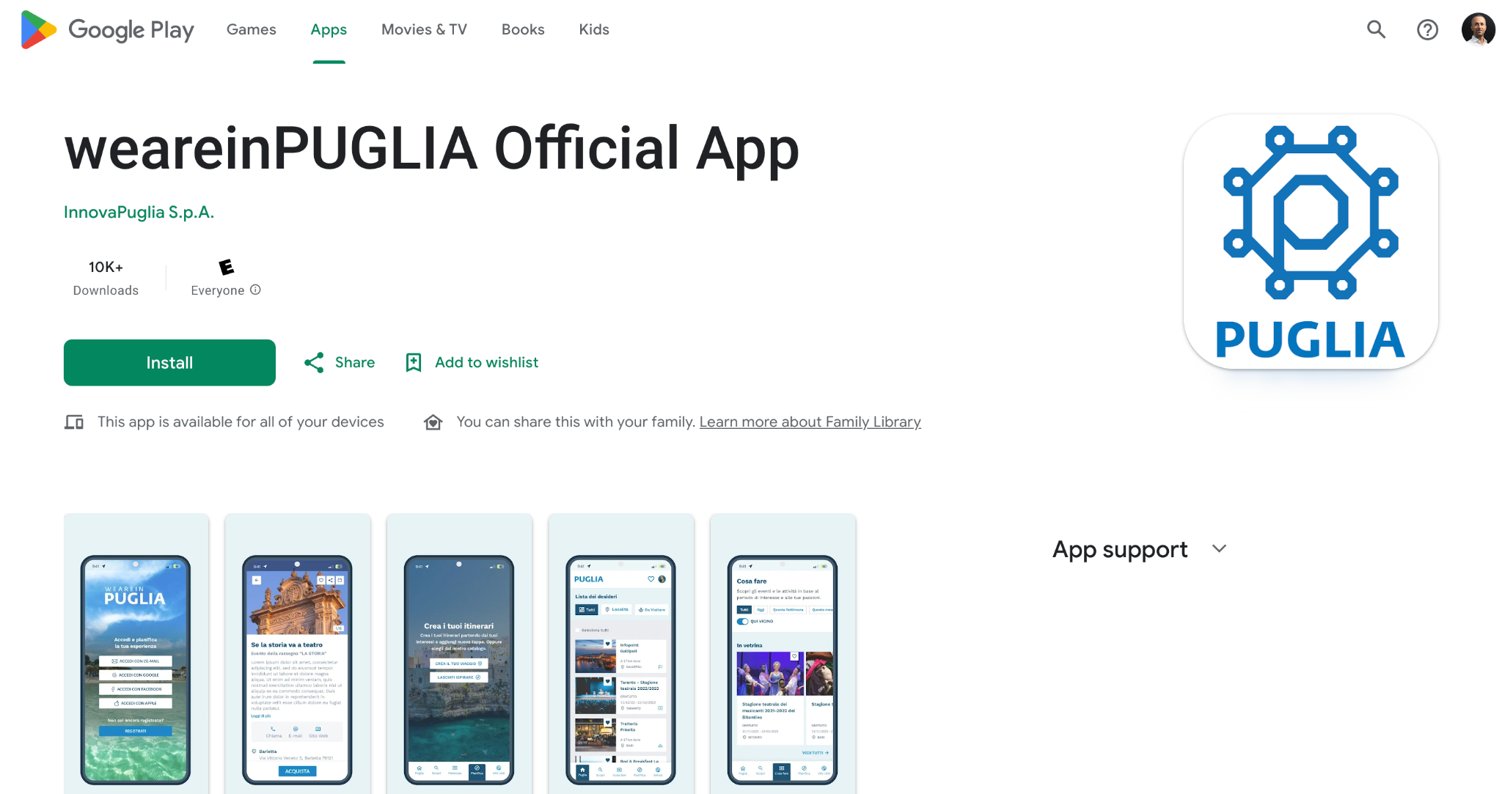
We Are in Puglia Apps

Slide 9
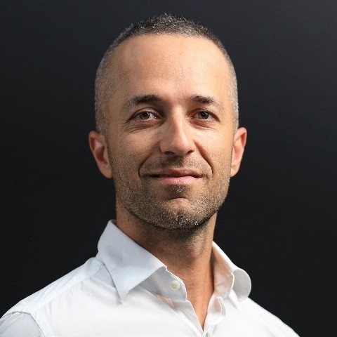
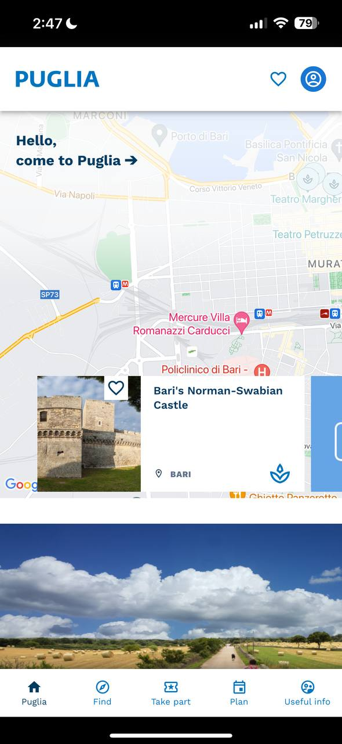
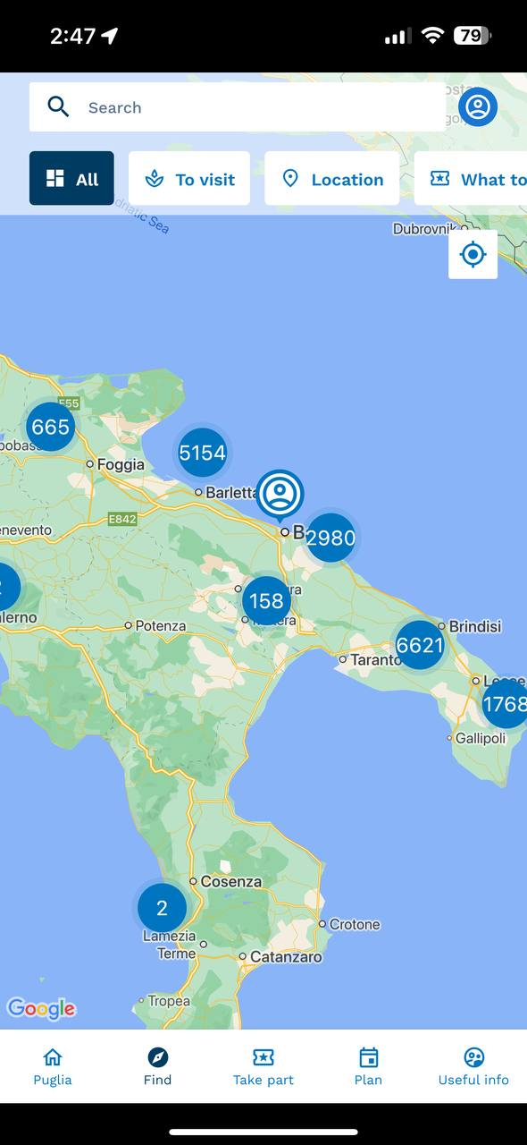
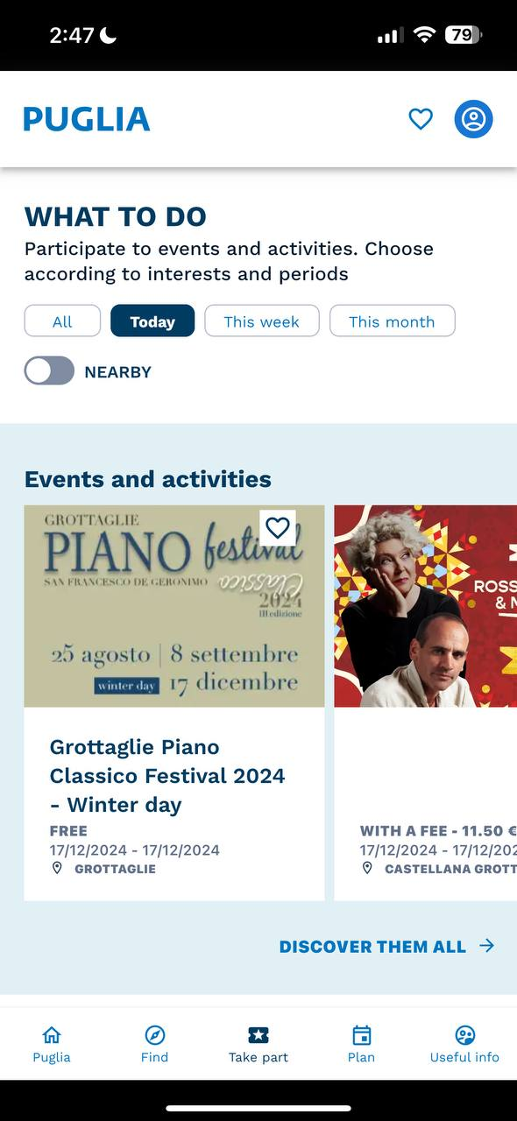
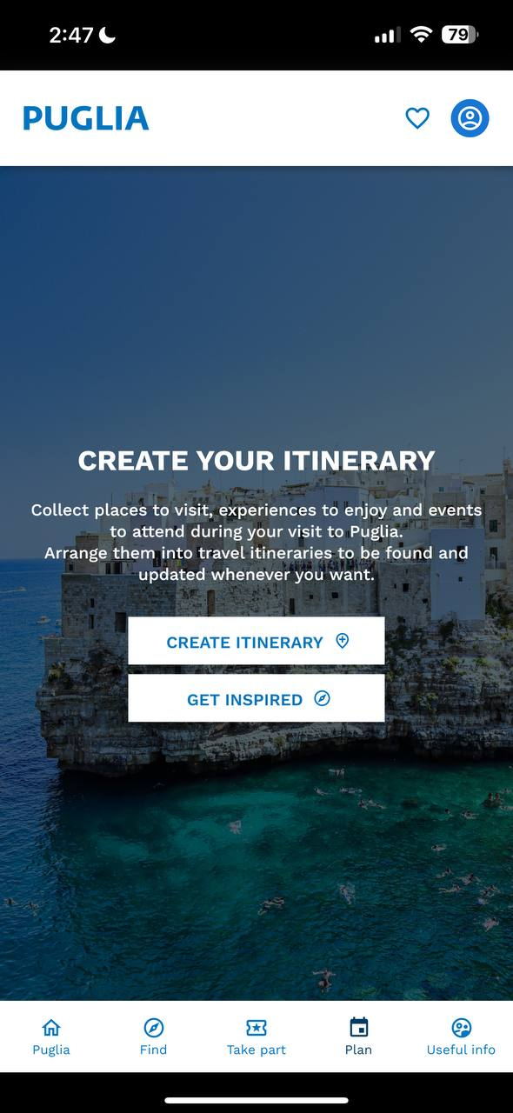
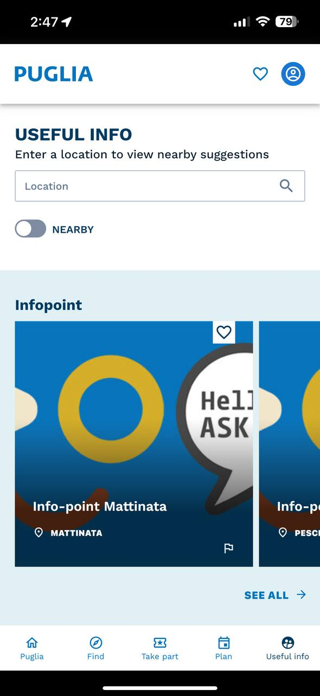
Troppe opzioni e azioni richieste in apps
Apps: difficile farle installare
e…

Slide 10
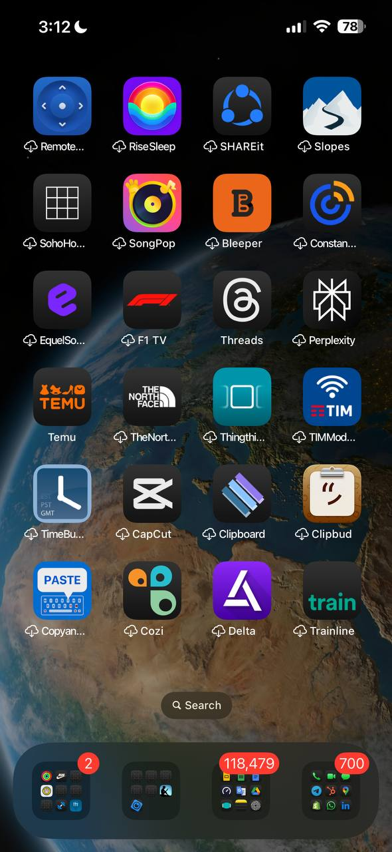
Le apps vengono disinstallate / offloaded da Apple
…se non vengono utilizzate!!!!!

Slide 11
Come Funziona il nostro Bot
Filosofia del…
Mo Mo
Appriss
appriss

Slide 12
Andiamo dove sono gli utenti
ex: Telegram, Whatsapp…

Slide 13
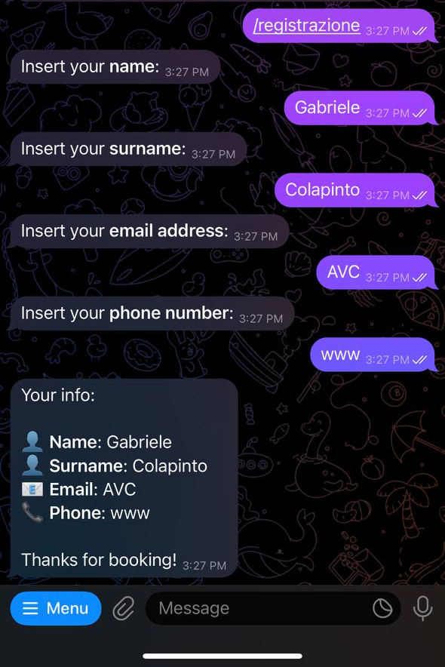
1 Telegram Bot per
1) Rendere più’ accessibili i dati
2) Avere un contatto diretto + dati utenti
3) Follow up automatico
(stare appriss appriss) :)

Slide 14

Video
Bot offre idee su cosa fare:
a) Lidi
b) ristoranti
Presto
c) guide
d) noleggio
e) wedding
…

Slide 15
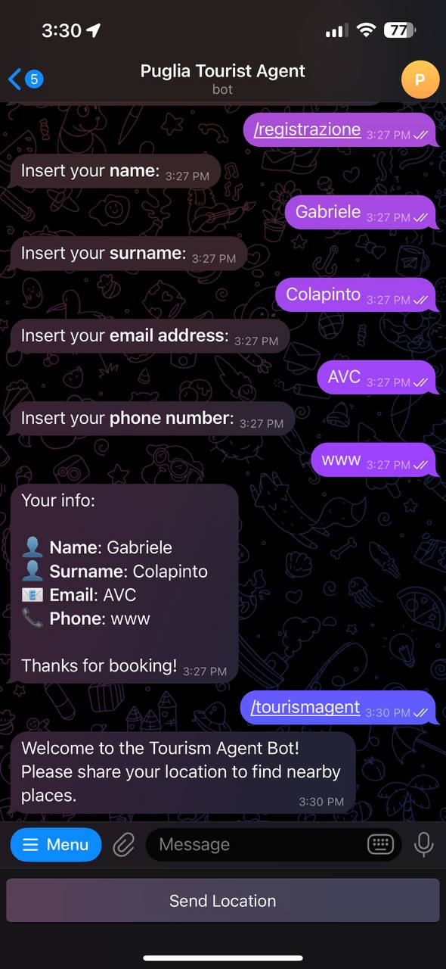
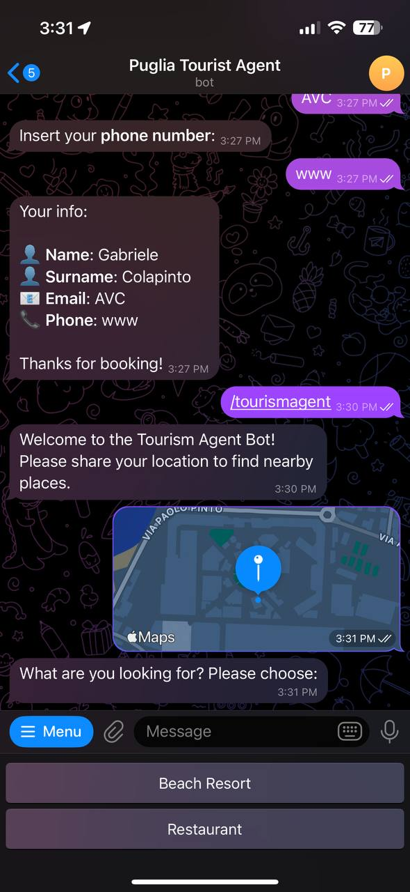
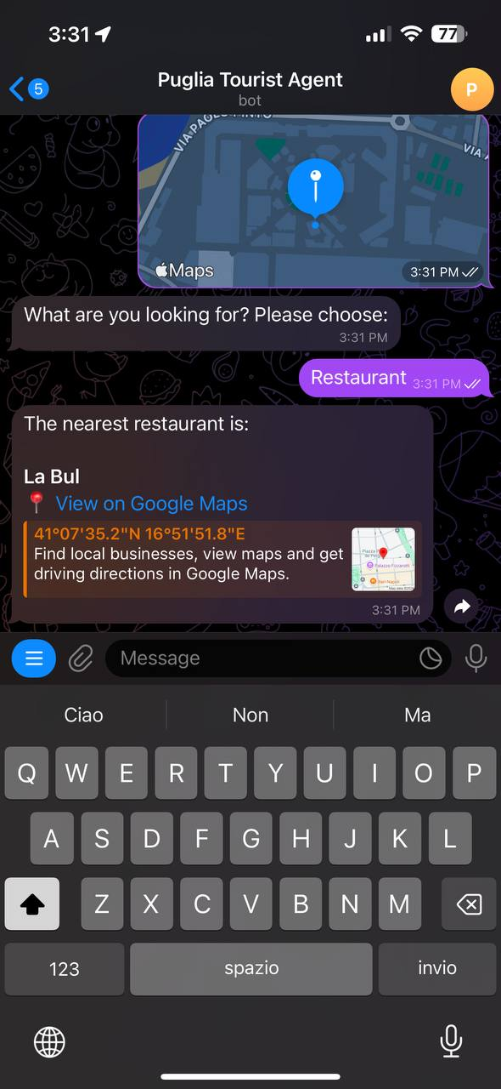
Images
Bot offre idee su cosa fare:
a) Lidi
b) ristoranti
soon
c) guide
d) noleggio
e) wedding
etc…

Slide 16
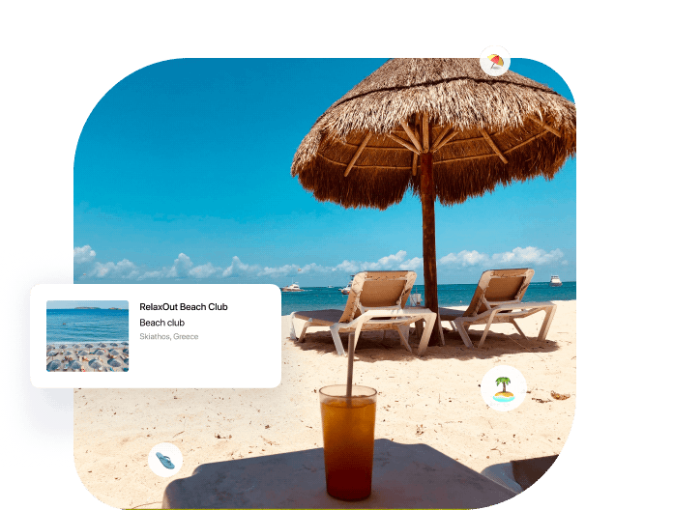
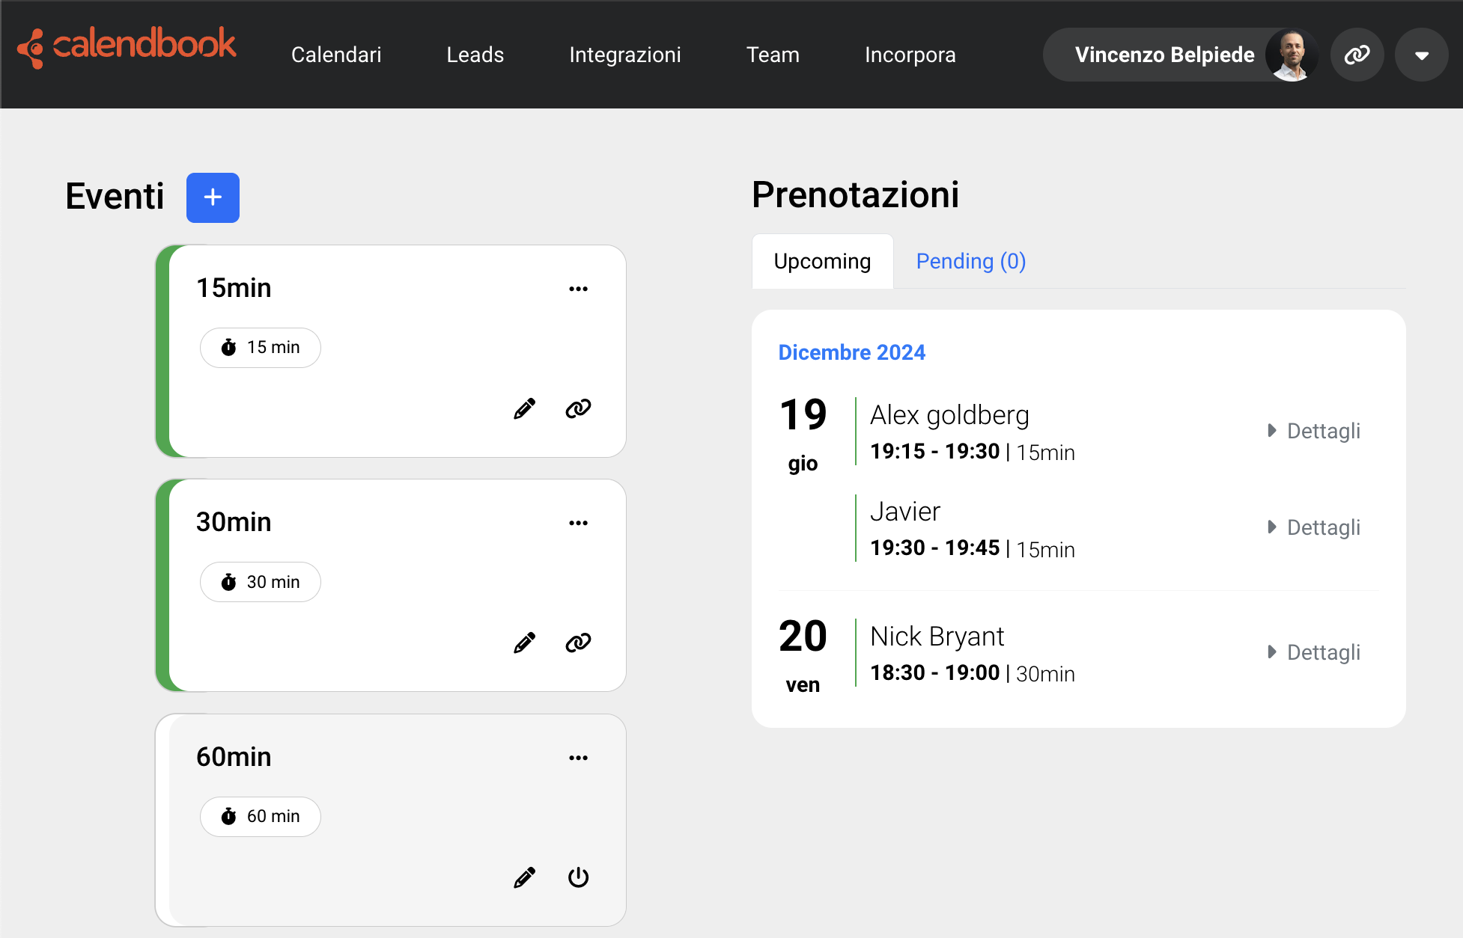
Idee futuro:
a) Piu’ integrazioni (ex. Whatsapp)
b) Proporre nuove colonne (campi) ex. Link per prenotare su booking.com o Calendbook.com/LidoXYZ (made in Puglia)
c) AI per automatizzare e migliorare interazioni

Slide 17
Puglia, più vicina che mai…
La Puglia in 2/3 tocchi
Addosso a te :D

Slide 18
Team

Slide 19
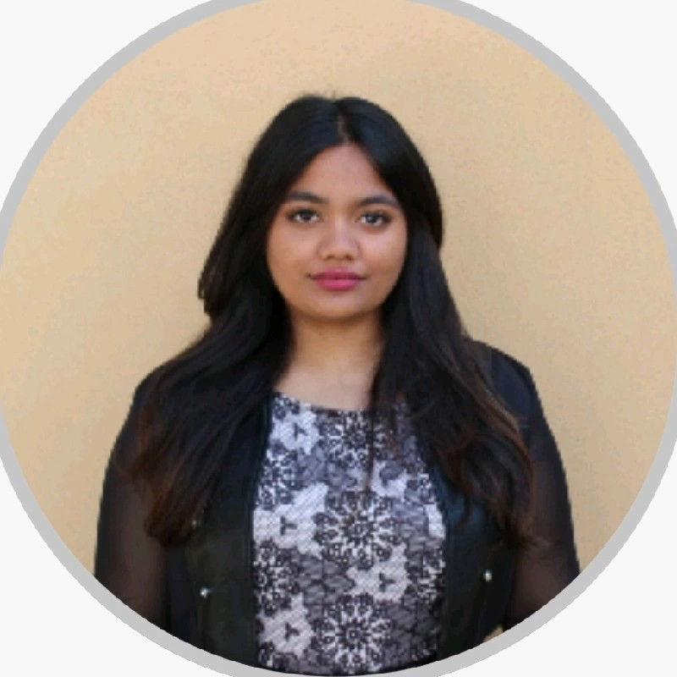

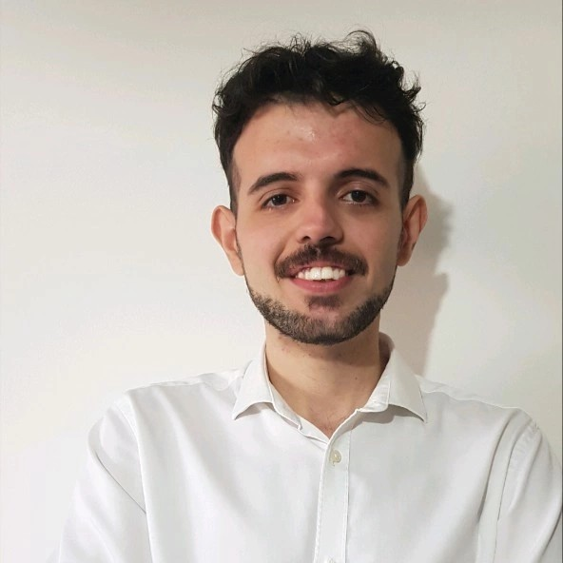
Ruby Fanizzi - Psicologa e Meme Lord
VincenzoBelpiede.com - B2B SaaS
Gabriele Colapinto - Dev - Linkedin
Francesco Damiano - Dev - Linkedin
Il nostro team Made in Puglia

Slide 20
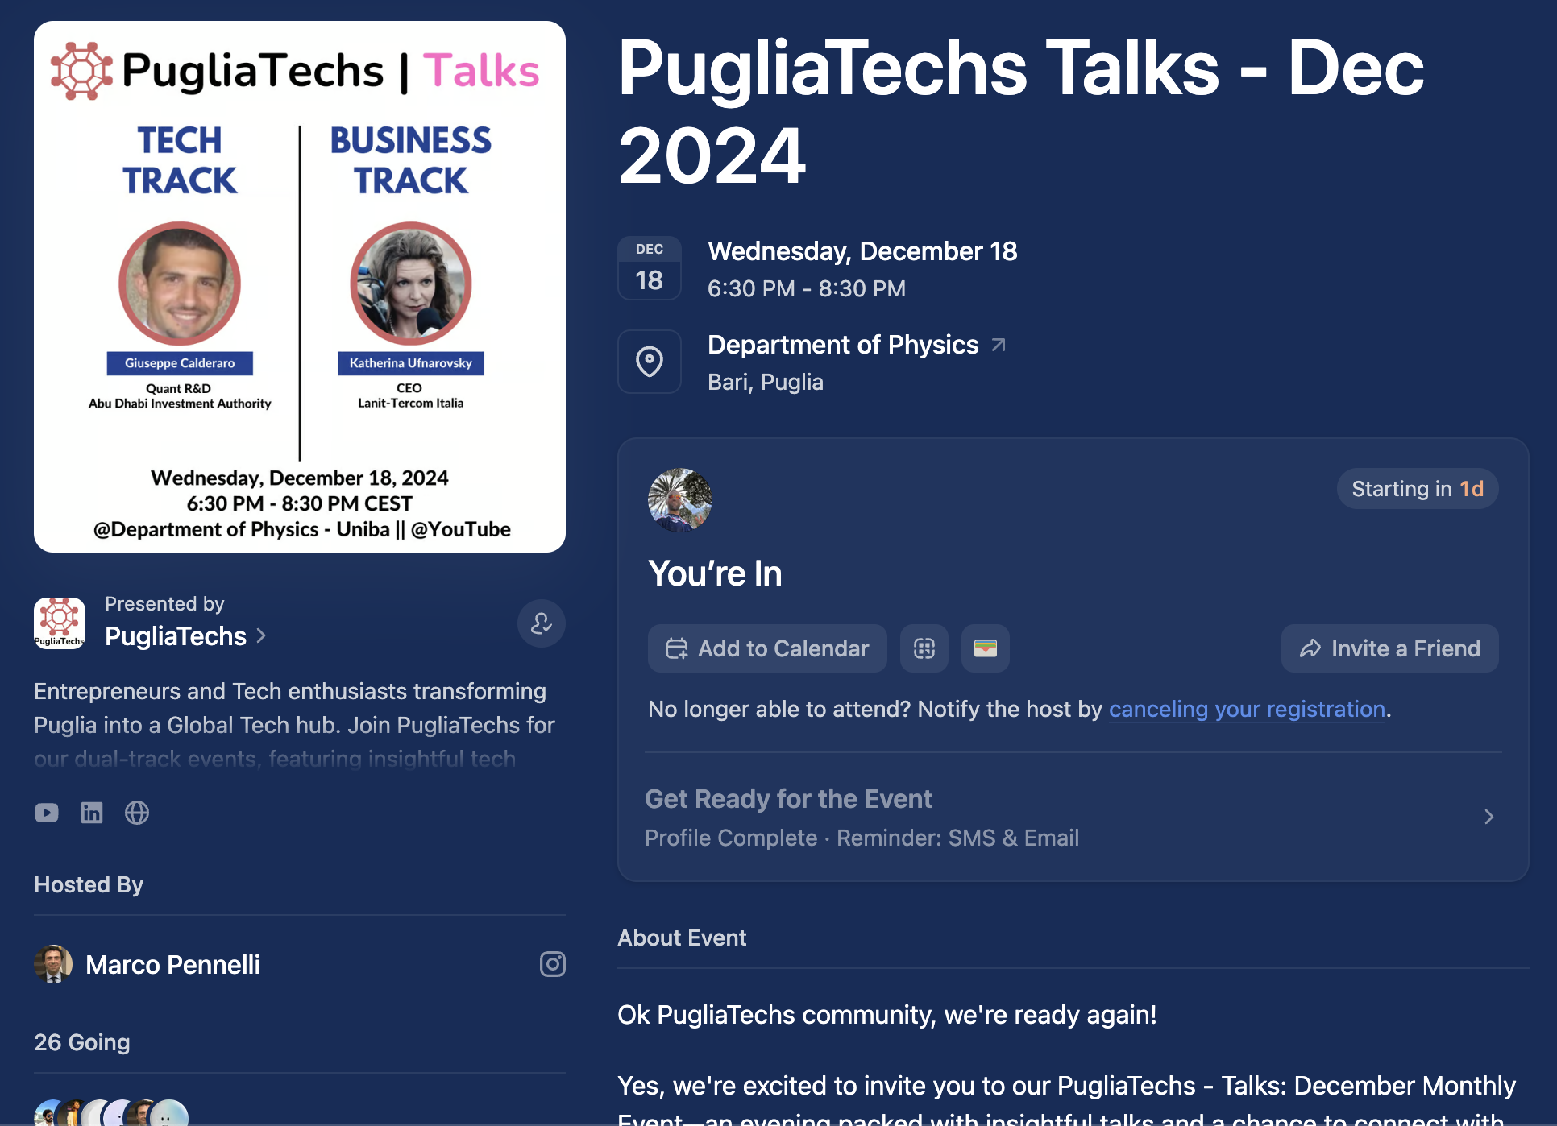
Domani 18 Dic Evento PugliaTechs.com
@ Dipartimento di Fisica - Università di Bari
Gratis h.18:30

Slide 21
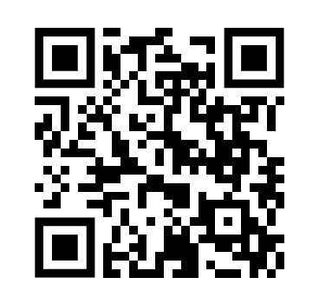
Grazie
Deck available here
vincenzobelpiede.com/puglia-tourist-agent

Slide 22
Backup
Extras

Slide 23
“Americans want everything yesterday”
Right Now … ‘Mo Mo’

Slide 24
Follow up … Appriss Appriss

Slide 25
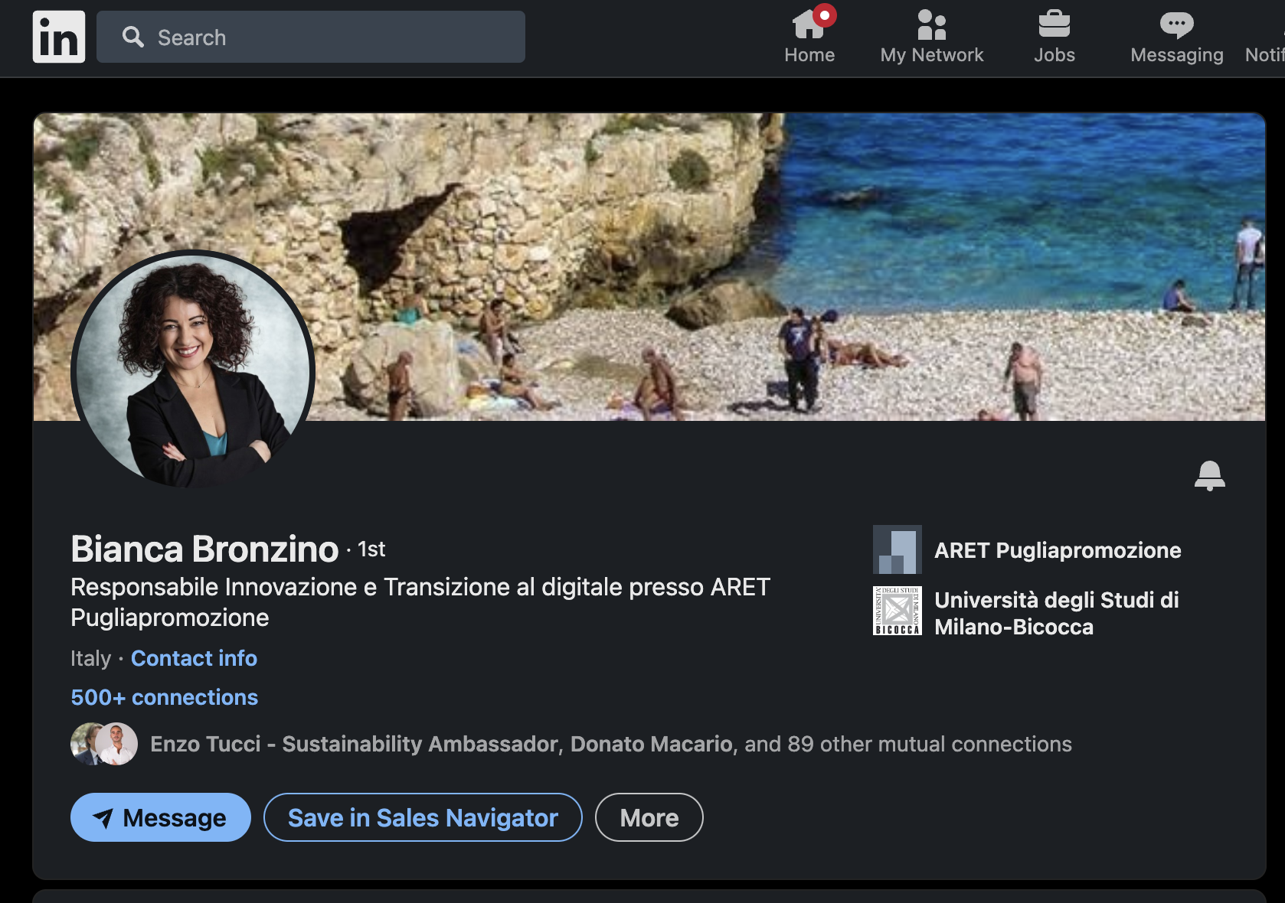
Grazie a Bianca Bronzino di Puglia Promozione
per averci parlato di “We Are in Puglia” app

Slide 26
Le apps sono difficili da fare installare
Prova: solo 10,000 installazioni su 16.4m di presenze ‘23
0,06% install rate :(

Slide 27
Quindi il margine di miglioramento esiste :)

Slide 28
Q&A

Slide 29
Come si differenzia da Booking? Google Maps?
Gli utenti devono ricercare e digitare parole chiavi
Booking e Google sono proprietari dei dati degli utenti non regione Puglia
Con il nostro agent
Bastano pochi taps
Regione Puglia (o la nostra futura azienda) diventano proprietari dei dati

Slide 30
Other stuff

Slide 31

dati.istat.it needs an SSL

Slide 32
Futuro
- whatsapp
- Piu’ Dati
- AI per automatizzare e migliorare interazioni

